Slide 1


YEAR-END
年终总结汇报
年终总结汇报
SUMMARY REPORT
汇报人：OfficePLUS
市场运营部

Slide 2

目录
Work Review
Work Results
01
02
工作回顾
工作成果
Reflection & Improvement
Planning & Prospect
03
04
反思与改进
规划与展望

Slide 3

第一部分
01
工作回顾
PART ONE
WORK REVIEW

Slide 4



今年工作概述
一年的工作结束，忙碌的工作也到了休息的时候，在这一年工作中我按照客户的完成各项设计项目，并且搭配不同的风格，完成了工作要求。下面简单总结这年工作。
提升自己的能力
了解客户的需要
坚持做好自己的设计是我对自己的要求，我在工作中不但会去总结每一次的作品中的问题更会把这些问题都详细的归类总结他们的毛病，完成各项问题，指导做好，从不会随意的胡乱的破坏。
设计的产品不符合客户的口味就没有实现的价值，同样我在设计开始前就会征询到客户的同意才会去做好后面的后续工作这也是保证在出现问题之后不会因此出现漏。

Slide 5


团队组织架构
部门名称
运营中心
运营中心
运营中心
运营中心
项目专员
项目专员
项目专员
项目专员
项目专员
项目专员
项目专员
项目专员
项目专员
项目专员
项目专员
项目专员

Slide 6

工作回顾
回顾全年，工作目标基本完成 ~ 希望20XX年在我的不断努力下能把工作做的越来越好
通过优化工作方法，重视细节处理多个维度不断提升，更好达成目标。
上半年总营收
时间进度
88W
95%
目标完成进度
同比增长
120%
40%

Slide 7




核心工作内容
组建招商团队
参与策划工作
组织开展培训
优化组织结构和岗位设置、以岗位责任制为核心制度；完善和落实考评和激励机制；建立负责培训体系。
负责并审核围观市场研究、营销策划方案，推广计划的实施、调整。
有规划地对团队内部进行集中培训，提升公司人员素质和修养,强化工作技能和责任担当。

Slide 8

项目推进进度
90%
90%
反馈搜集和客户关系维护
线下进行协助宣传推广
通过这次经历让我有了更深的用户认知和思考，也提高了我做事的耐心和责任心。
参与公司活动的策划以及落地执行，熟悉了做活动的整体流程，积累相关经验。
75%
85%
线下进行协助宣传推广
市场竞品数据分析
针对垂直用户做深度调研，获取具体用户需求等一线数据，有效帮助后续计划。
时刻关注竞品数据，产出行业趋势的收集和分析，对内定期输出竞品分析报告。

Slide 9

整体总结
01
总体目标顺利完成
部门在公司领导下，在部门员工的不懈努力下，顺利完成了工作目标。
02
思想认识不断提高
经过一年的不懈努力，深刻认识到行政部对保障公司顺利经营，保障员工工作和生活方面起了重大作用。
03
部门管理不断强化
部门不断强化管理，认真落实工作责任制，整体水平不断上升。

Slide 10
第二部分
02
工作成果
PART TWO
WORK RESULTS

Slide 11





目标完成情况
产品A
产品B
成为品牌口碑产品，沉淀了上千名忠实用户，超额完成营收50%
解决了商品线上销售问题，超额完成销售额20%
|||||||||||||||||||||||||||||||||||||||||||||||||||||||||||||||||||||||||||||||||||||||||||||||||||||||||||||||||||||||||||||||||||||||||||||||||||||||||||||||||||||||||||||||||||||||||||||||||||
产品C
产品D
成为品牌口碑产品，沉淀了上千名忠实用户，超额完成营收50%
目前还在技术研发和更新阶段，还未产生营收

Slide 12
全年业绩情况
单位：万元
总销量占比（%）
产品A
产品B
产品C
产品D

Slide 13

产品亮点总结
产品A
产品B
产品C
产品D
用户反馈
用户反馈
用户反馈
用户反馈
1、为用户线上消费提供了便捷
2、帮助了居家工作者
……
1、为用户线上消费提供了便捷
2、帮助了居家工作者
……
1、为用户线上消费提供了便捷
2、帮助了居家工作者
……
1、为用户线上消费提供了便捷
2、帮助了居家工作者
……
实用场景案例
实用场景案例
实用场景案例
实用场景案例
线上直播中，为广告主提供了快速的用户体验，节省了付款流程
……
线上直播中，为广告主提供了快速的用户体验，节省了付款流程
……
线上直播中，为广告主提供了快速的用户体验，节省了付款流程
……
线上直播中，为广告主提供了快速的用户体验，节省了付款流程
……

Slide 14
工作成果
01
02
03
04
团队建设
制度完善
运营推进
产品优化
三年人才培养与团队建设计划正式启动。根据既定的销售策略和任务，按照常年的习惯，进行人员细分。
建立和完善公司制度体系,规范制度制定程序。为了提高工作效率，规范工作流程，使每个人的才能得到充分的发挥。
为优化完善公司运行流程,推进建设运营一体化。为优化完善公司运行流程，推进建设运营一体化。
完成部份产品的重新定价，将市场操作权取回公司手中，更利操作市场。

Slide 15

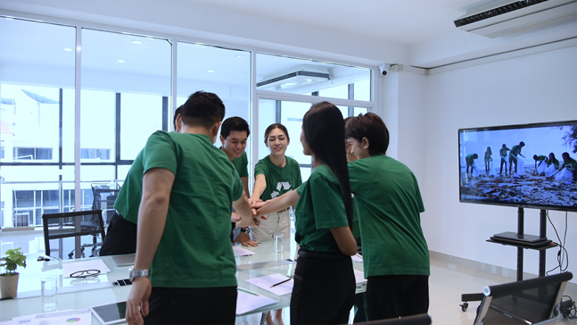




团队高光时刻
OUR TEAM

Slide 16
工作亮点分析
CHANNEL
渠道
CUSTOMERS
获客
开拓3个新的获客渠道
新用户开发数量月增长达到30%
PRODUCT
产品
成功销售公司2个新系列产品

Slide 17

合作企业

Slide 18

第三部分
03
反思与改进
PART ONE
REFLECTION & IMPROVEMENT

Slide 19
产品优化方向
产品线优化
打造明星品
3条产品线持续优化
用户差评率降低至15%以内
尽快投入产品D的使用
并持续打造明星产品
体验感优化
线上+线下体验感双重优化，注重用户感受

Slide 20

项目改进分析
改进点1
改进点4
改善公司各级各类员工的知识结构，提升员工的综合素质，提高员工的工作技能、态度和行为模式
改善公司各级各类员工的知识结构，提升员工的综合素质，提高员工的工作技能、态度和行为模式
改进点2
改进点5
改善公司各级各类员工的知识结构，提升员工的综合素质，提高员工的工作技能、态度和行为模式
改善公司各级各类员工的知识结构，提升员工的综合素质，提高员工的工作技能、态度和行为模式
改进点3
改进点6
改善公司各级各类员工的知识结构，提升员工的综合素质，提高员工的工作技能、态度和行为模式
改善公司各级各类员工的知识结构，提升员工的综合素质，提高员工的工作技能、态度和行为模式

Slide 21

跟进策略
数据和行为指标、预期效果
01
持续关注数据、进行监控，持续关注数据、进行监控
02
围绕活动目标制定指标，围绕活动目标制定指标
后续效果的反馈和跟进
01
持续复盘工作，吸取经验，制定相应的策略
02
工作后续跟进策略，总结

Slide 22

产品优化方向
工作复盘回顾
加强亲和力
加强组织能力
结束一项工作后及时复盘回顾，及时总结复盘，避免以后不再犯同样的错误，做好经验总结
多与同事、伙伴交流沟通，加强自身亲和力。在日后的工作生活中多加强交流和协同工作
策划组织活动前多思考，想想可能发生哪些状况并提前给出解决方案，有利于加强整体
控场协调能力

Slide 23



总结不足
ONE
TWO
THREE
办事心切，处事不够干练，想问题不够全面，不够深刻在工作中面对困难面对压力也感到力不从心，缺乏工作动力。
处理问题思路不够清晰，使得开展工作起来比较被动;工作开展中也缺少积极开拓创新，协调能力有待加强。
团队积极性有待提高，产品功能有待完善造成销售受到一定阻碍，销售增长缓慢。

Slide 24
第四部分
04
规划与展望
PART ONE
PLANNING & PROSPECT

Slide 25

加强部门支持配合
后勤保障
问题处理
根据工作需要，及时做好后勤保障工作
例如团餐配送、用车调配等
突发情况下及时发现问题及时处理，保障大家工作顺利进行
资源调配
用品采购
根据工作需要，及时做好后勤保障工作例如团餐配送、用车调配等
办公用品分发、设备的采购和日常管理，提高员工对行政服务的满意度

Slide 26
团队建设
人力协助
供应商管理
资料管理
协助HR完成相关人事工作，2021目标完成公司团建活动9场、员工节假日福利发放等
负责公司行政相关的供应商沟通和及进度管理，合作方的关系维护等
协助管理文档资料，完成相关工作并持续跟进，确保公司一切文件都可科学管理和分发

Slide 27
PDCA循环分析
计划阶段
设计和执行阶段
计划
实施
要通过市场调查、用户访问等，摸清用户对产品质量的要求，确定质量政策、质量目标和质量计划等。包括现状调查、分析、确定要因、制定计划。
P
D
实施上一阶段所规定的内容。根据质量标准进行产品设计、试制、试验及计划执行前的人员培训。
lan
o
调整
验证
处理阶段
A
C
检查阶段
主要是根据检查结果，采取相应的措施。巩固成绩，把成功的经验尽可能纳入标准，进行标准化，遗留问题则转入下一个PDCA循环去解决。
djust
heck
要通过市场调查、用户访问等，摸清用户对产品质量的要求，确定质量政策、质量目标和质量计划等。包括现状调查、分析、确定要因、制定计划。

Slide 28



工作计划
行政制度
后勤保障
团建活动
Administrative System
Logistic Service
League Activities
完善缺少的制度细节、更新出台的制度、优化工作流程，提升日常的工作效率
完善员工福利、就餐、住宿条件，从根本解决员工的生活问题，减少顾虑，提高员工工作积极性
定期策划组织活动，增进员工相互情感，宣传企业文化，增加员工对企业文化的认同，为同样的价值观奋斗

Slide 29
下年季度工作安排
细分目标市场
大力开展多层次立体化的营销推广活动
细分目标市场
大力开展多层次立体化的营销推广活动
细分目标市场
大力开展多层次立体化的营销推广活动
6月
4月
5月
2月
3月
细分目标市场
大力开展多层次立体化的营销推广活动
1月
细分目标市场
大力开展多层次立体化的营销推广活动
细分目标市场
大力开展多层次立体化的营销推广活动

Slide 30
明年目标
深化知识水平
深化知识水平
学习新知识，提高业务水平，提高销售总额30%进一步完善规章管理制度，更快捷高效为大家服务。
深化知识水平
学习新知识，提高业务水平，提高销售总额30%进一步完善规章管理制度，更快捷高效为大家服务。
深化知识水平
第四
季度
学习新知识，提高业务水平，提高销售总额30%进一步完善规章管理制度，更快捷高效为大家服务。
学习新知识，提高业务水平，提高销售总额30%进一步完善规章管理制度，更快捷高效为大家服务。
第三
季度
04
第二
季度
第一
季度
03
02
01

Slide 31
YEAR-END
感谢观看
感谢观看
SUMMARY REPORT
THANK YOU.
市场运营部

Slide 32

标注
字体使用
行距
图片出处
声明
作者
英文 Arail
中文 微软雅黑
正文 1.2
素材均来自稿定设计，已获得授权
本网站所提供的任何信息内容（包括但不限于 PPT 模板、Word 文档、Excel 图表、图片素材等）均受《中华人民共和国著作权法》、《信息网络传播权保护条例》及其他适用的法律法规的保护，未经权利人书面明确授权，信息内容的任何部分(包括图片或图表)不得被全部或部分的复制、传播、销售，否则将承担法律责任。
OfficePLUS.cn

Slide 33
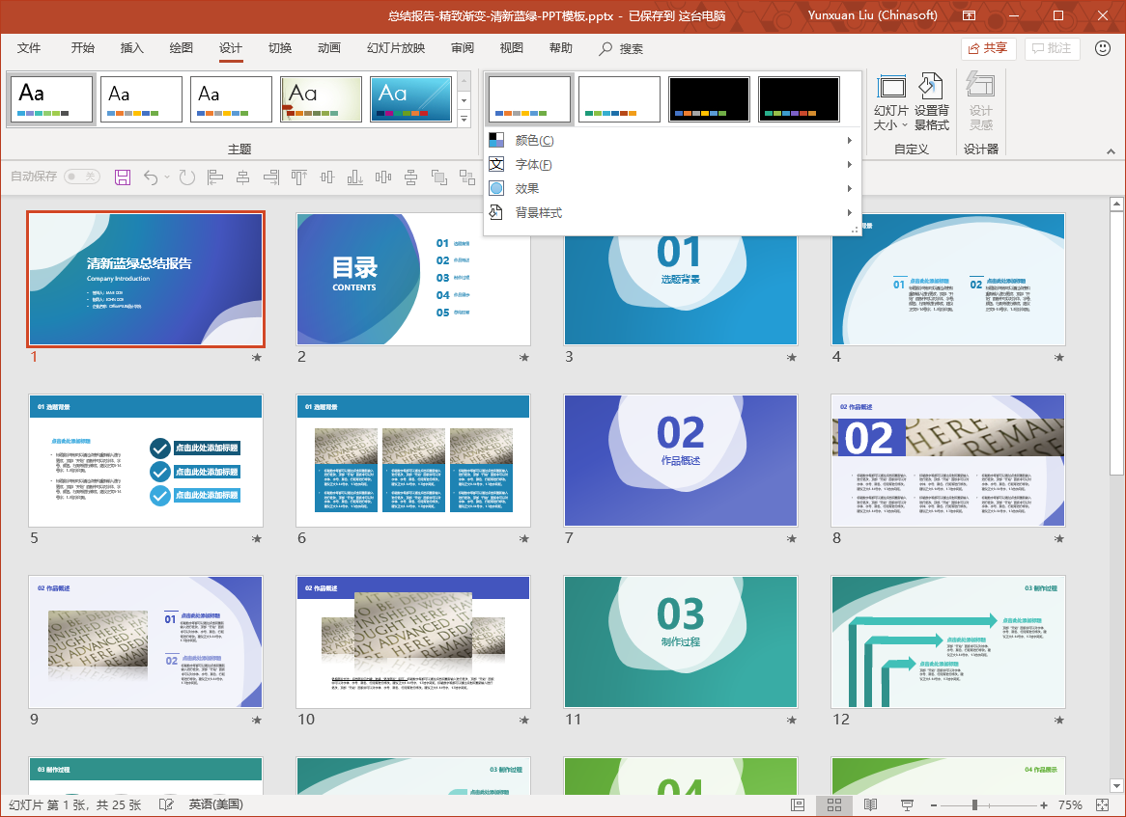
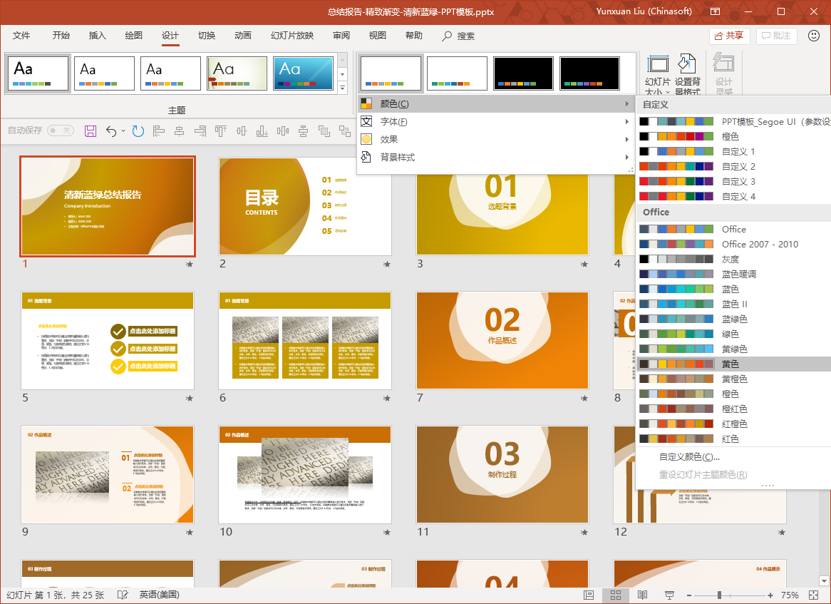

OfficePLUS
模板使用技巧 1
一键调整模板颜色
1. 选择“设计”-“变体”-“颜色”；
2. 选择你喜欢的颜色搭配，模板一秒调整为你选颜色。

Slide 34
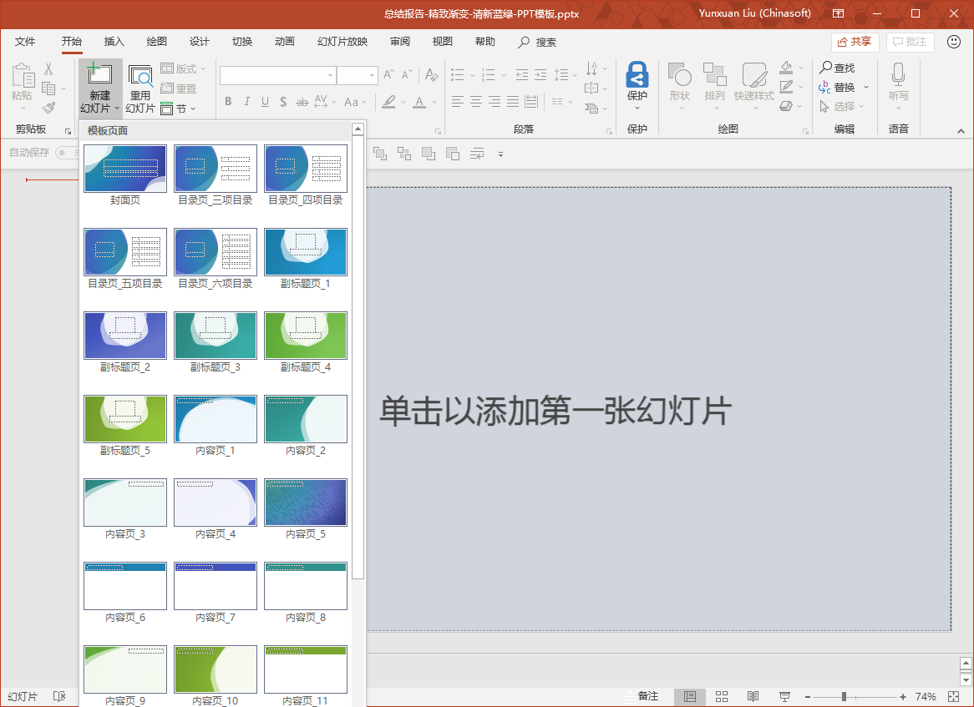
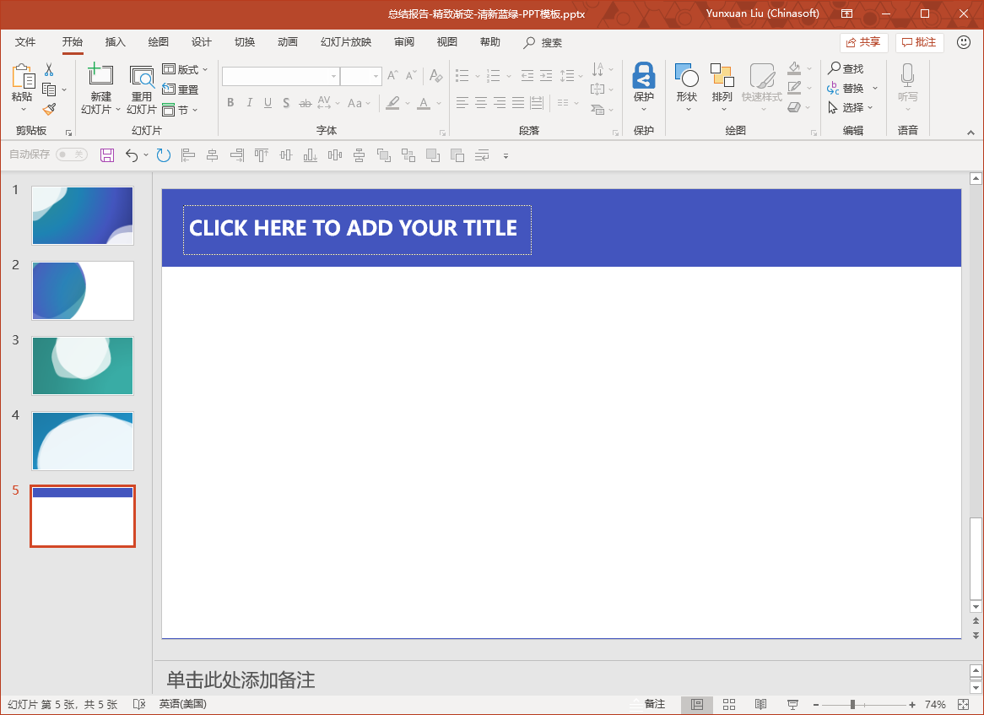
OfficePLUS
模板使用技巧 2
随时添加模板样式
1. 选择“开始”-“新建幻灯片”；
2. 选择你需要的页面，如封面页，目录页，副标题页，内容页等…

Slide 35


Slide 36


